Slide 1
Las Ruinas de Belchite
Fotografías recopiladas de internét
Diseño y Creación de:
V I C E N T E G A R C Í A
Automático

Slide 2
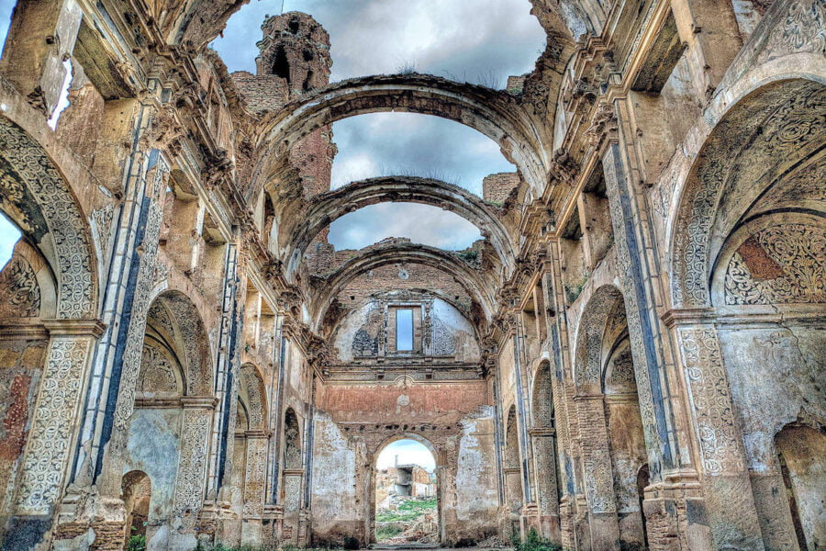
Belchite
Belchite es un municipio de la provincia de Zaragoza, (España), situado a 49 km de la capital. Tiene una población de 1.636 habitantes (fuente: INE (2010)) y 273,58 km². Es conocido por haber sido escenario de una de las batallas simbólicas de la Guerra civil española, La Batalla de Belchite. Como consecuencia de los enfrentamientos, el pueblo fue destruido.
En lugar de su reconstrucción, el régimen Franquista decidió crear un pueblo nuevo al lado (hoy conocido como Belchite nuevo), dejando intactas las ruinas del anterior como recuerdo de la guerra civil y de lo que se consideraron excesos del bando vencido. El conjunto, hoy en día abandonado y en parte cerrado al paso de personas, se conoce como Pueblo Viejo de Belchite.

Slide 3
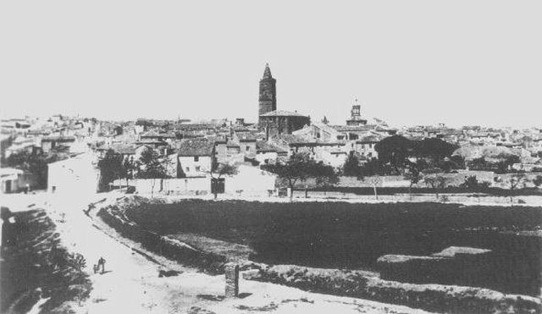
Belchite, antes de la Guerra Civil Española.

Slide 4
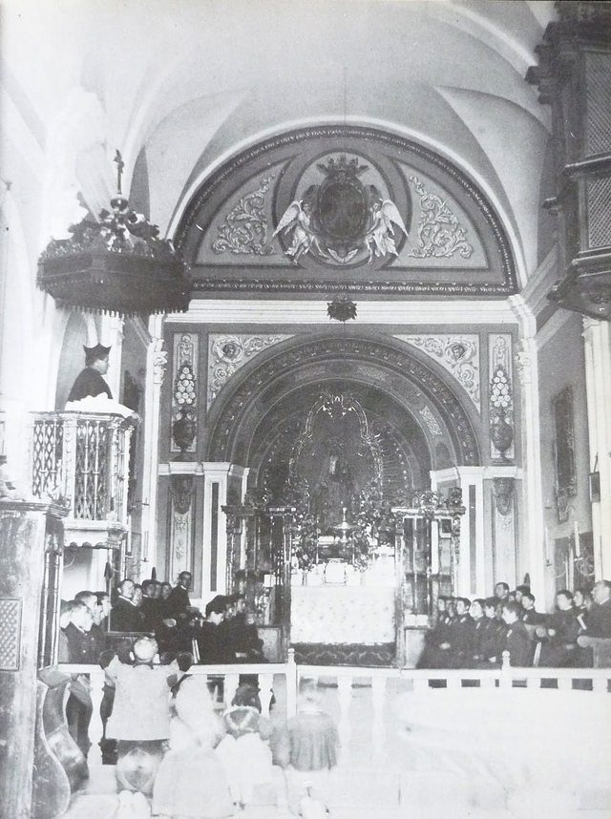
Celebrando una misa en la capilla del seminario de Belchite.

Slide 5
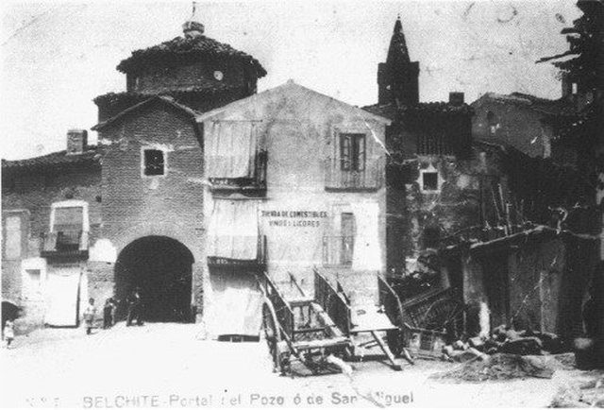
Arco de San Miguel

Slide 6
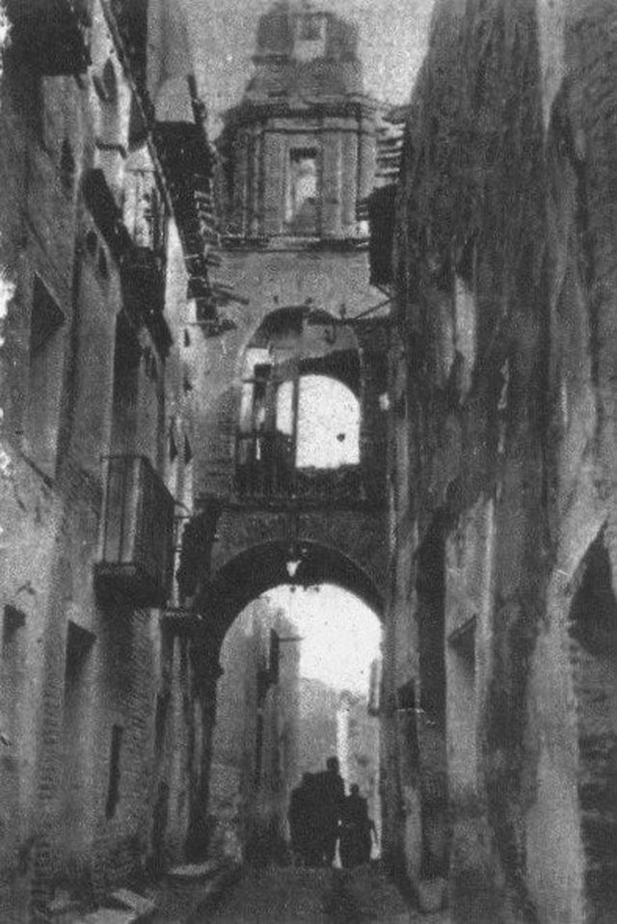
Arco de San Ramón

Slide 7
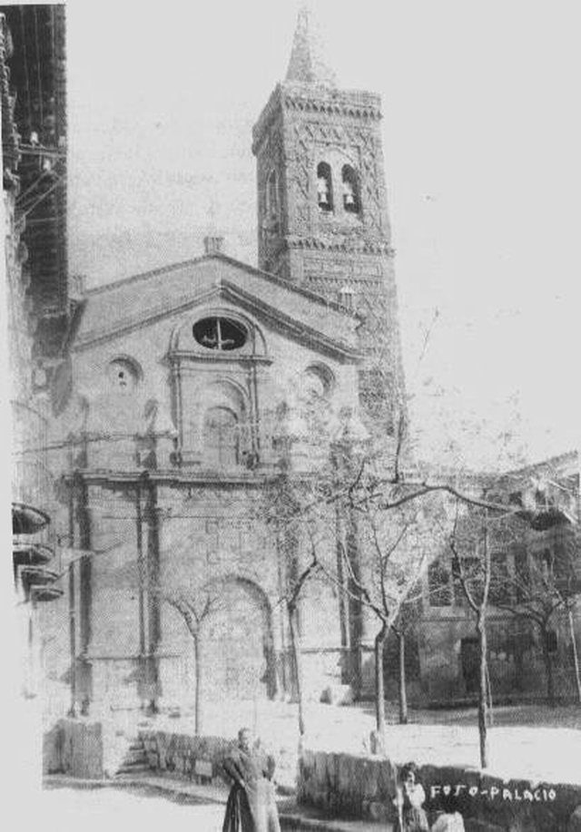
Iglesia de San Martín

Slide 8
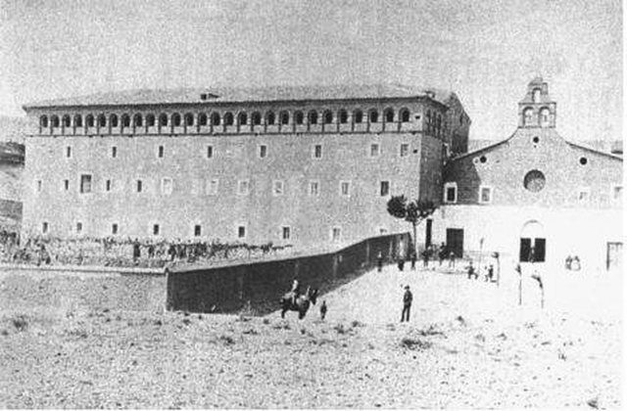
Seminario

Slide 9
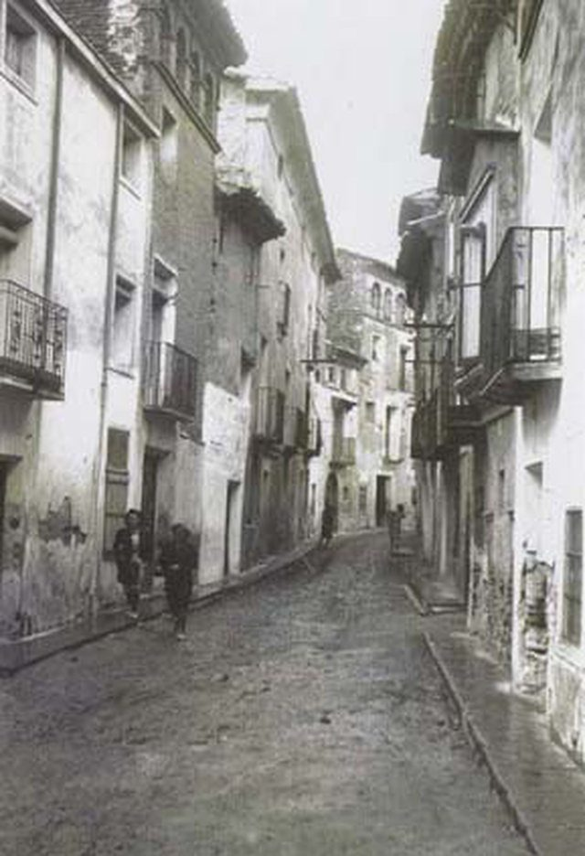
Las imágenes que aquí vemos son fotografías tan antiguas como de los años treinta o tal vez de antes, lo cierto es que estas pobres gentes no se imaginaban lo que les iba a ocurrir en tan poco tiempo.

Slide 10
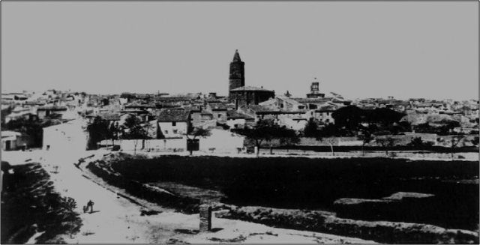
Vista general de Belchite en tiempos anteriores a la guerra.

Slide 11
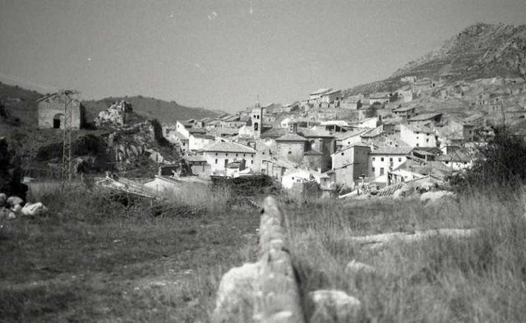

Slide 12
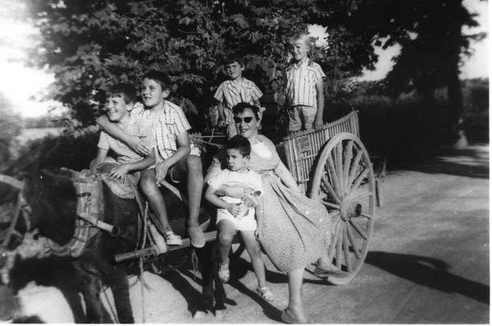
Desde luego que en aquellos tiempos, la gente prefería tener hijos a
tener perritos, también influía el no existir la televisión, por eso el
mejor entretenimiento era fabricar niños, en aquellos tiempos todo
el mundo era fabricante de niños, lo normal era tener como mínimo
la media docenita, luego los había con doce o mas.

Slide 13
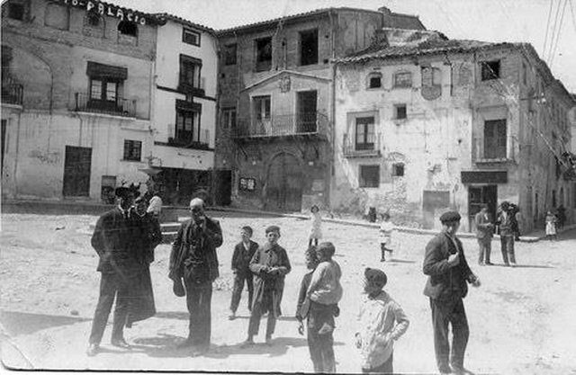
La Batalla de Belchite fue una batalla de la Guerra Civil Española que tuvo lugar en Belchite (Zaragoza) entre el 24 de agosto y el 6 de septiembre de 1937.

Slide 14
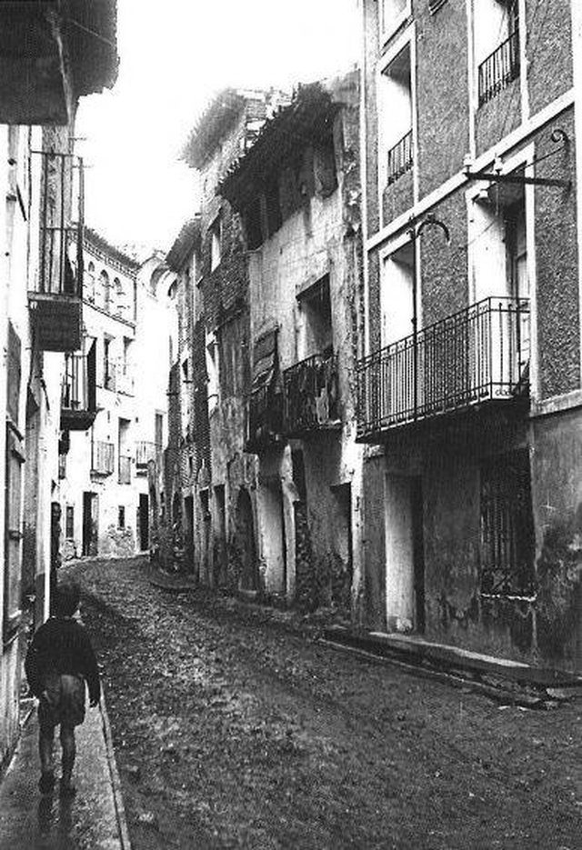

Slide 15
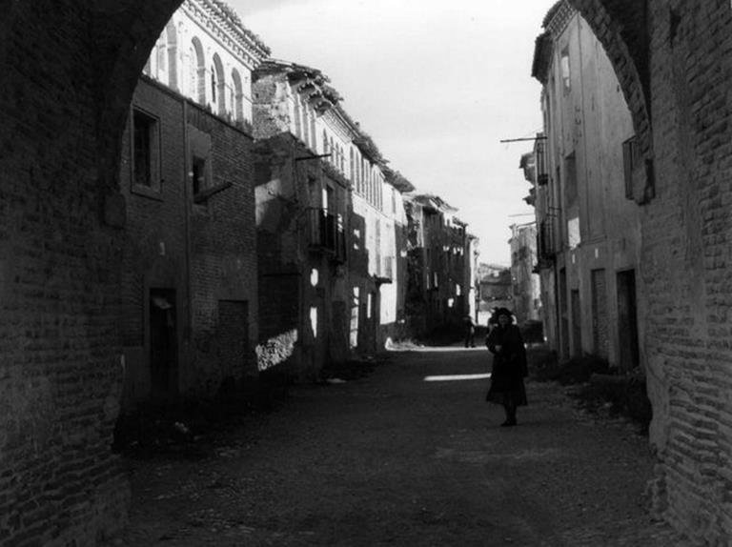

Slide 16
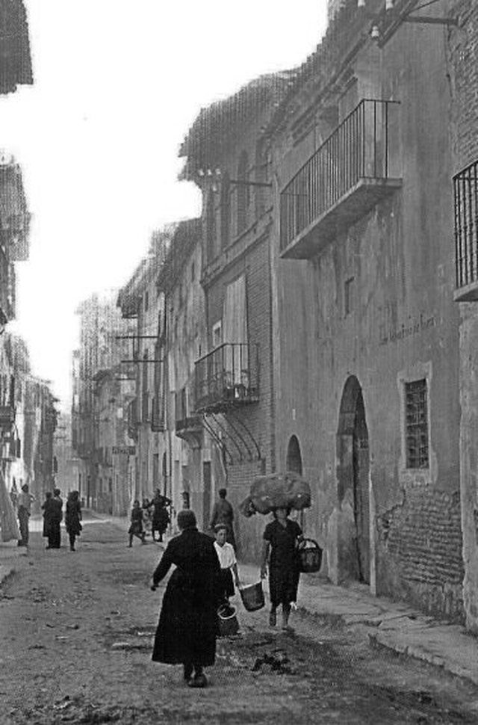
Poco imaginaban los vecinos de este lugar, que esta localidad tranquila se convertiría en poco tiempo en un montón de escombros de por vida.

Slide 17
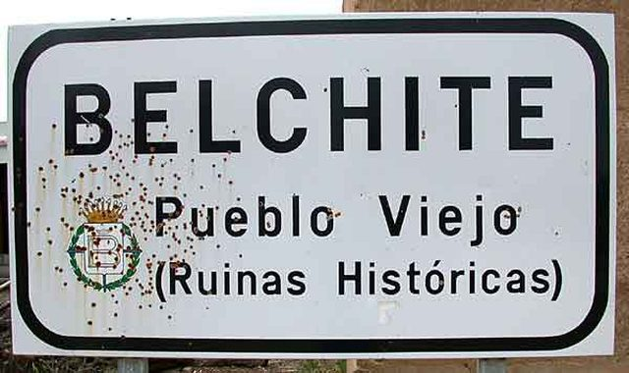

Slide 18
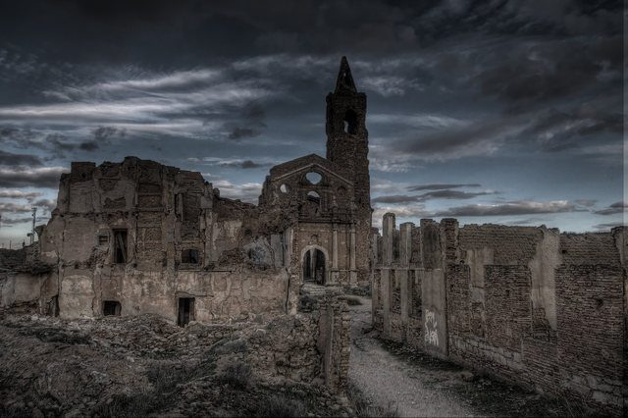
Como recuerdo de la guerra civil y de lo que se consideraron excesos del bando vencido….

Slide 19
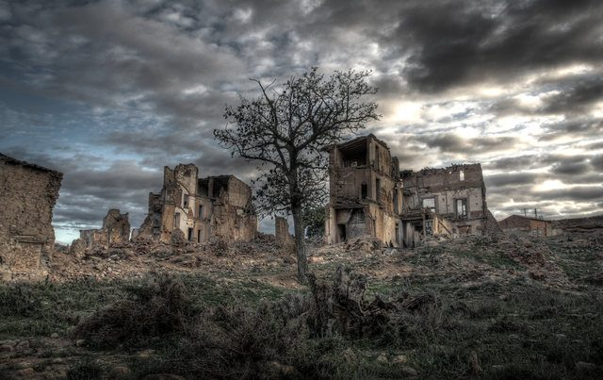
….El conjunto, hoy en día abandonado y en parte cerrado al paso de personas, se conoce como Pueblo Viejo de Belchite.

Slide 20
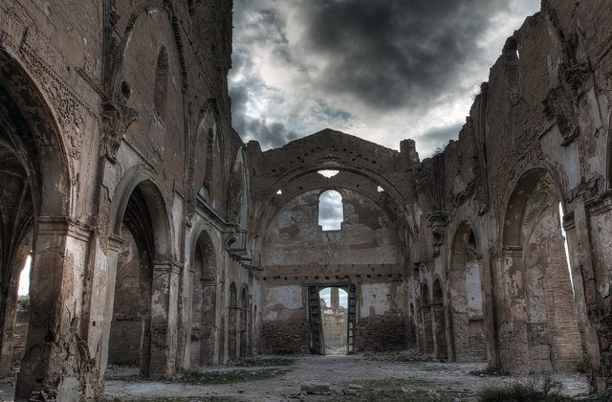
En el pueblo se localizan dos batallas importantes de la historia de España: la batalla de Belchite de 1809, desarrollada durante la Guerra de la Independencia Española….

Slide 21
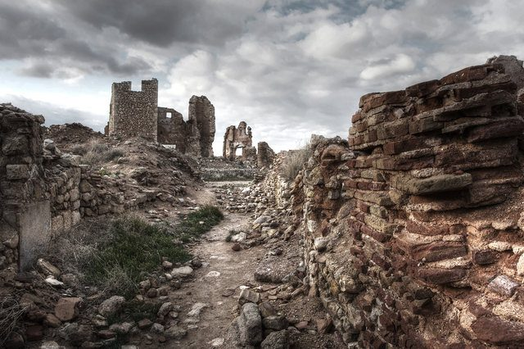
….y la batalla de Belchite de 1937, desarrollada durante la Guerra Civil Española.

Slide 22
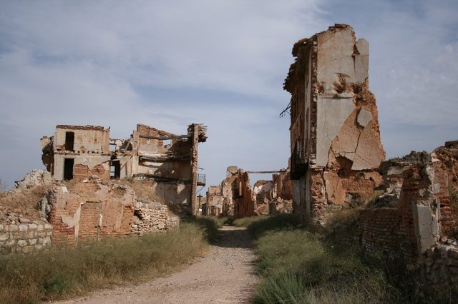
Como consecuencia de la Guerra Civil española el pueblo quedó completamente arrasado, si bien hasta entonces llegó a ser una villa de cierta importancia.

Slide 23
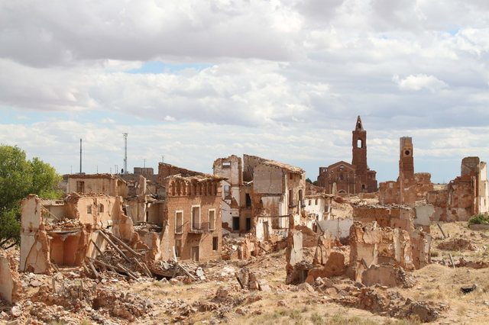

Slide 24
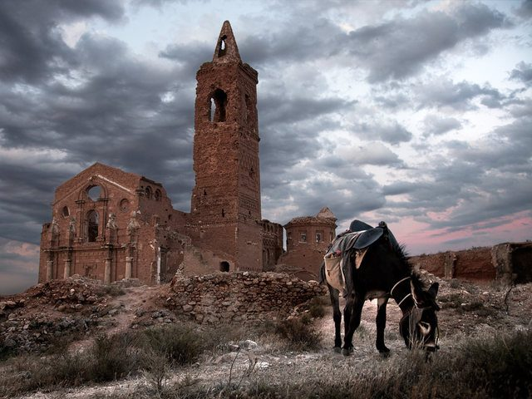
Iglesia de San Martín

Slide 25
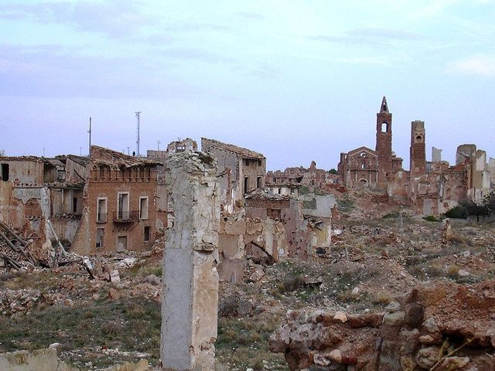
Albergaba hasta dos monasterios y varias iglesias. Franco decidió reconstruirlo justo al lado, dejando las ruinas del pueblo viejo de Belchite intactas como recuerdo de la contienda.

Slide 26
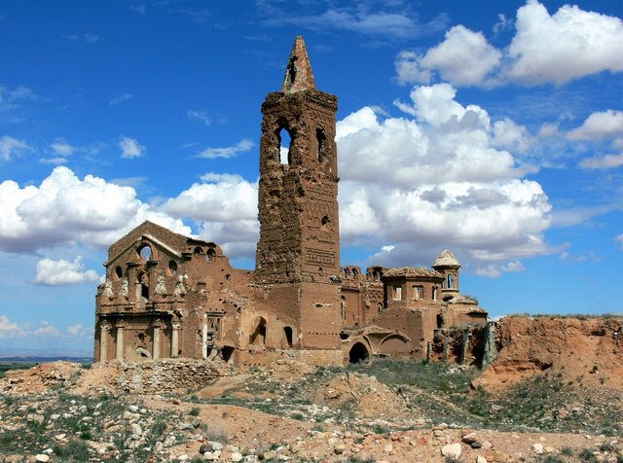
Los encargados de la construcción del nuevo pueblo fueron principalmente prisioneros republicanos.

Slide 27
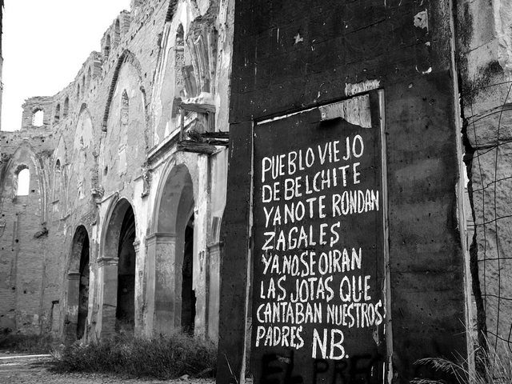
Este poema que se haya escrito en la puerta de la iglesia de San Martín, ha sido repintado desde entonces, varias veces.

Slide 28
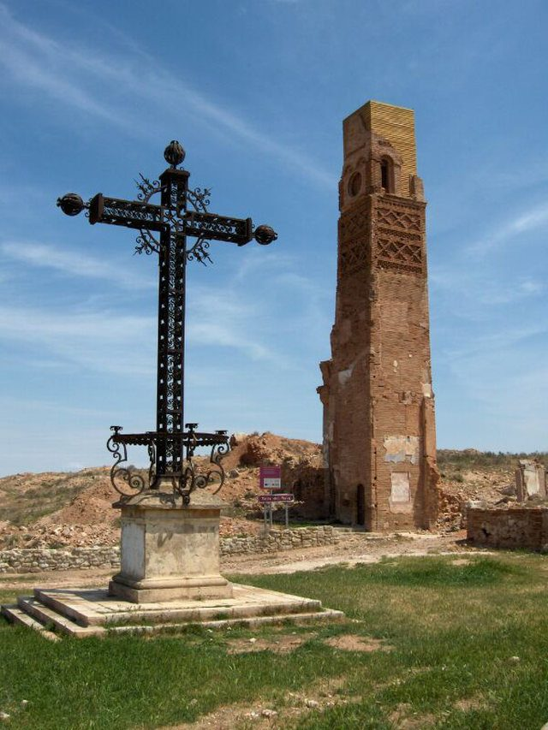
Se habilitó un campo de concentración en las cercanías, cuyos restos aún se conservan, y que permaneció abierto desde 1940 hasta 1945.

Slide 29
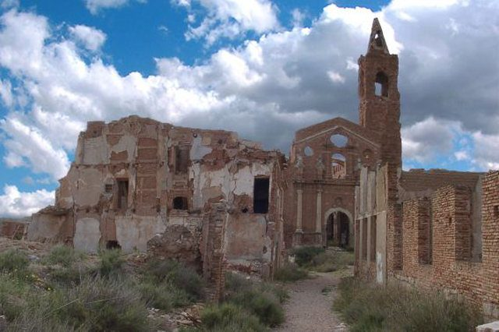
llegando a albergar a 1.000 prisioneros a cargo de la Dirección General de Regiones Devastadas.

Slide 30
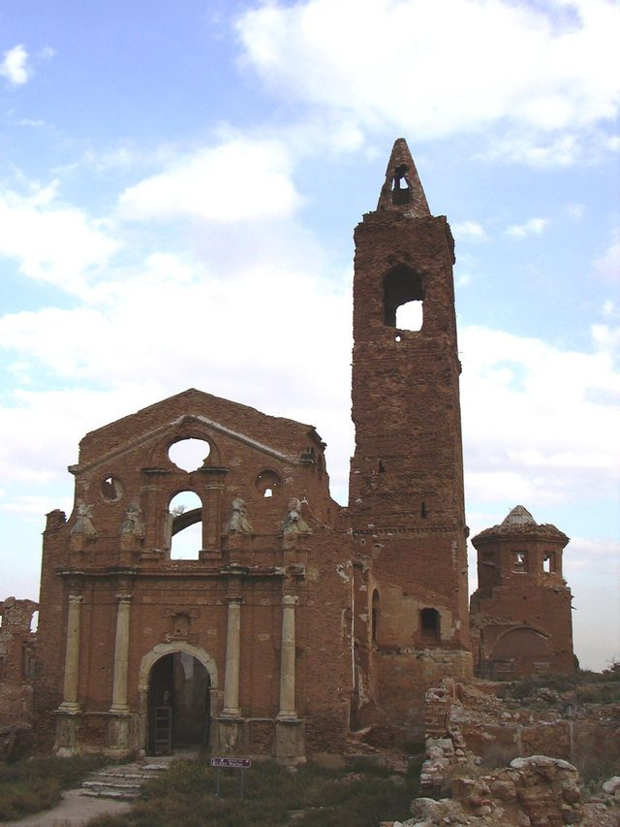
Los últimos habitantes del Belchite viejo abandonaron sus ruinas en 1964 para reasentarse en el Belchite Nuevo.

Slide 31
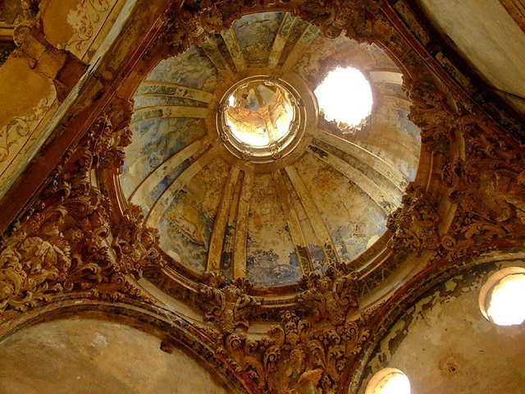
El agujero de la cúpula no está hecho por las inclemencias del tiempo, sino por un obús que penetró por ahí destruyendo la mayor parte de la iglesia.

Slide 32
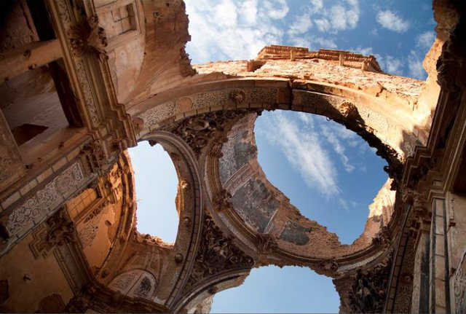
Desde su total abandono en la década de los 60 y dado su pasado doloroso y sangriento, junto con el perfil fantasmal de edificios semiderruidos…

Slide 33
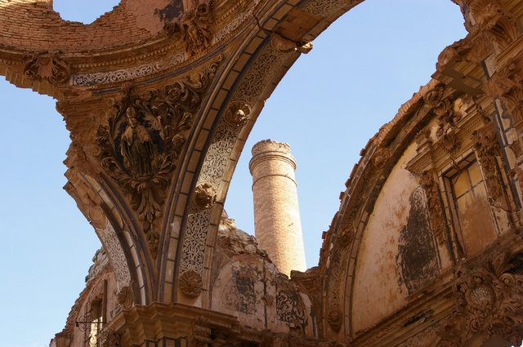
…Belchite viejo ha sido un centro de peregrinación para investigadores de lo paranormal de todo el mundo.

Slide 34
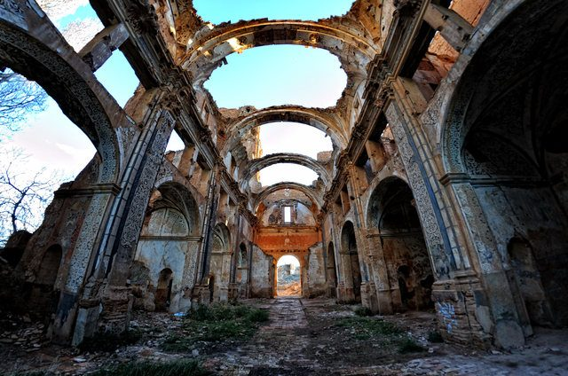
Las ruinas de los conventos de San Rafael y San Agustín, la inquietante torre del reloj, el viejo cementerio, la iglesia de San Martín…

Slide 35
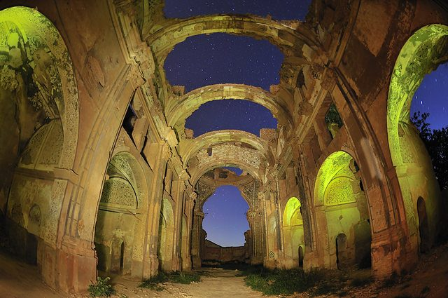
En octubre de 1986, el equipo radiofónico del programa “cuarta dimensión” realizaron una investigación más allá de los testimonios de los supervivientes.

Slide 36
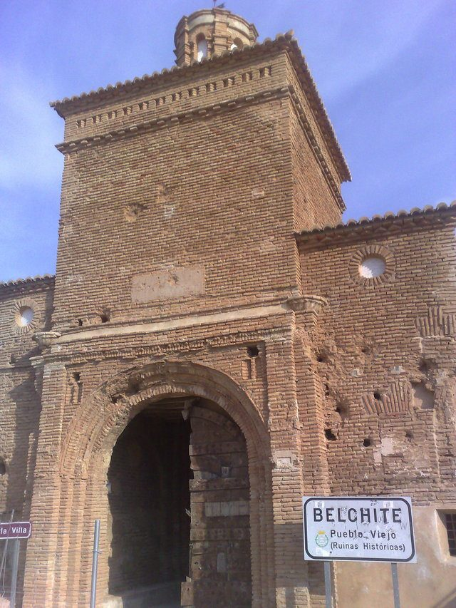
Se trataba de grabar psicofonías. Pero sucedió que además de grabar voces claras…

Slide 37
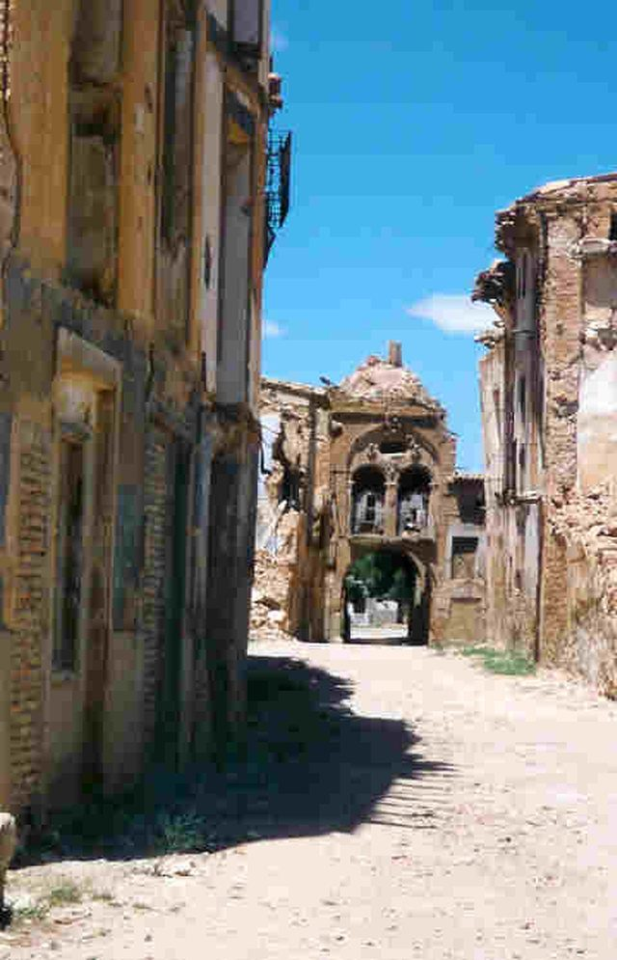
…se grabaron durante más de hora y media, bombas, aviones, ametralladoras, etc.

Slide 38
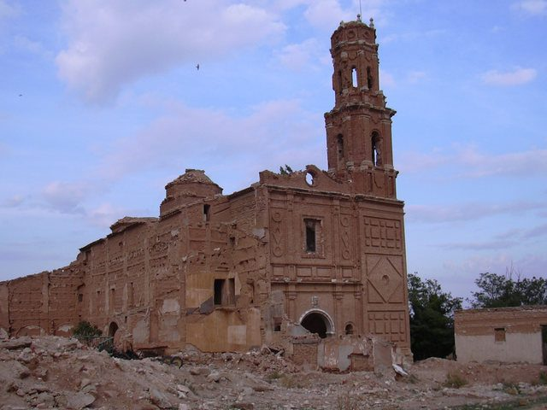
La grabación no deja lugar a dudas, es tan clara y ha sido analizada exhaustivamente por científicos de prestigio.

Slide 39
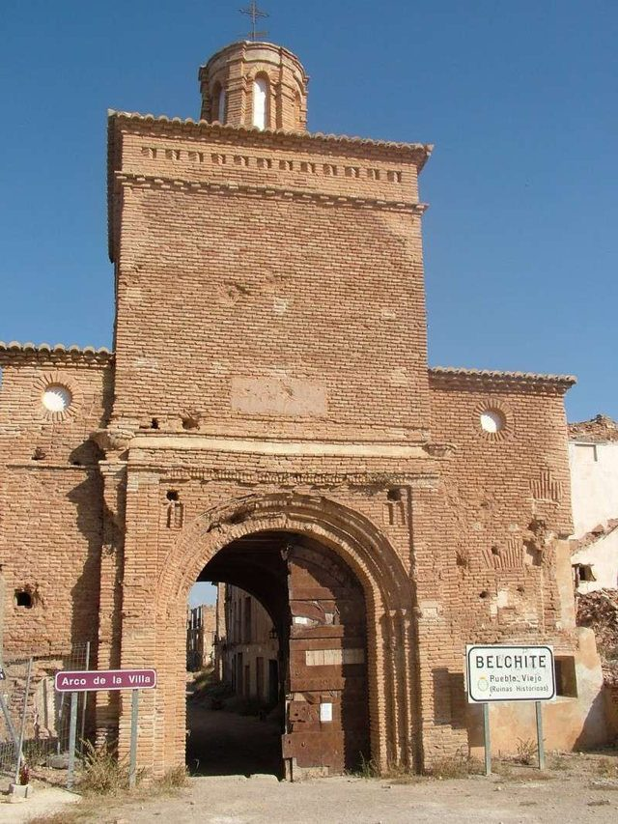
Y la veracidad histórica del documento confirmada por militares de la época.

Slide 40
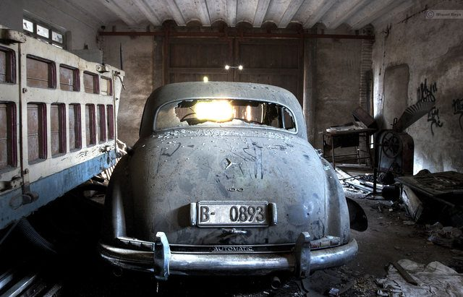
Después de estas psicofonías, hubo más grabaciones por otros investigadores de prestigio.

Slide 41
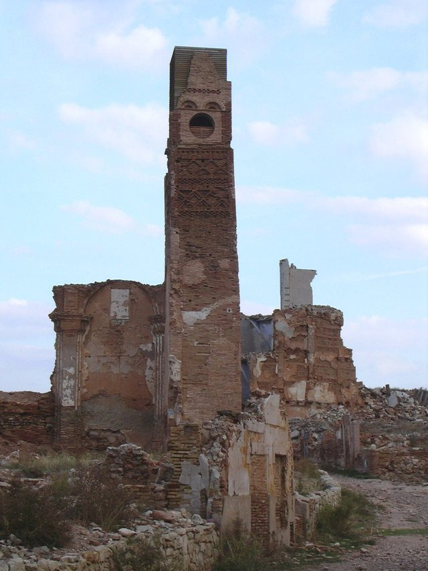
Torre del reloj

Slide 42
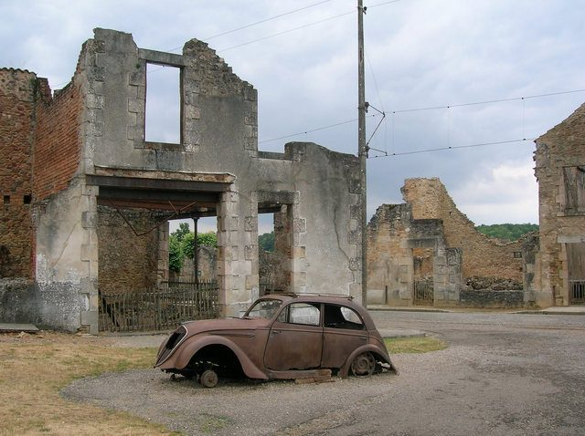

Slide 43
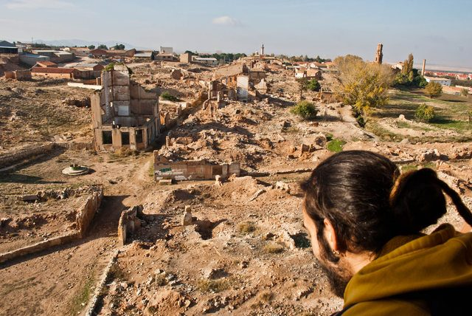

Slide 44
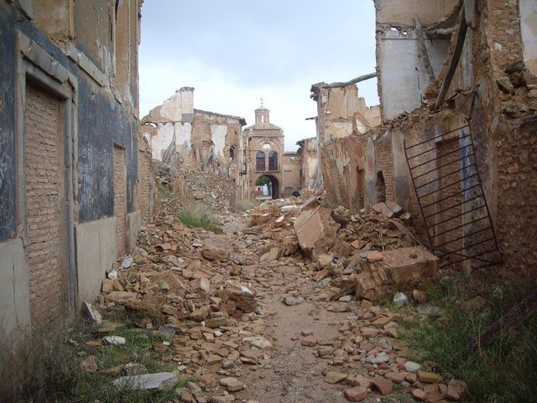
Hay muchas grabaciones desde entonces, pero aun no se sabe que significan esos sonidos y que nos quieren decir.

Slide 45
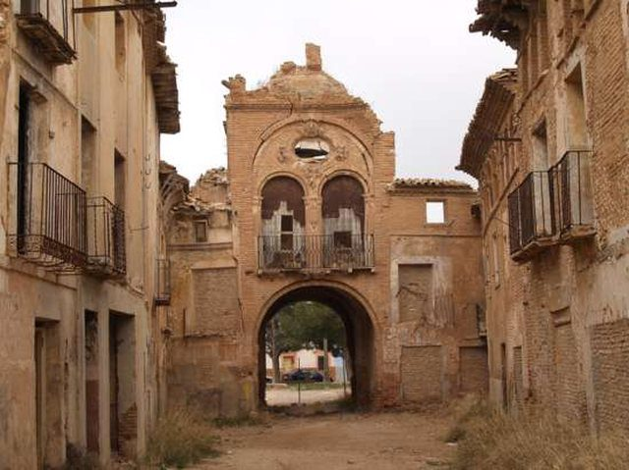
Tal vez sean ecos que nos recuerdan la tragedia sucedida allí. Sin duda, Belchite es uno de los lugares más fascinantes de la España misteriosa.

Slide 46
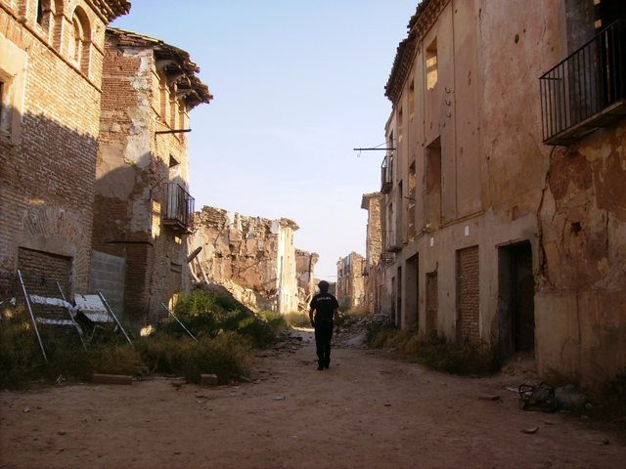
La batalla de Belchite se saldó finalmente con la toma por los republicanos del pueblo, que quedó completamente devastado. Se estima que murieron 5.000 personas en 14 días.

Slide 47
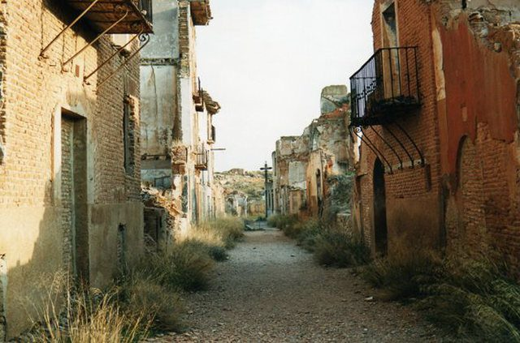

Slide 48
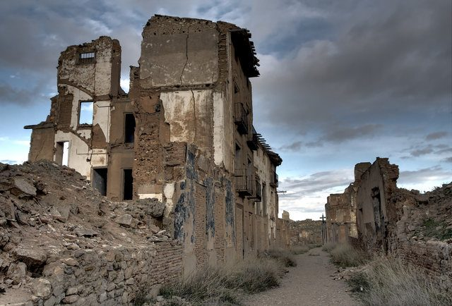

Slide 49
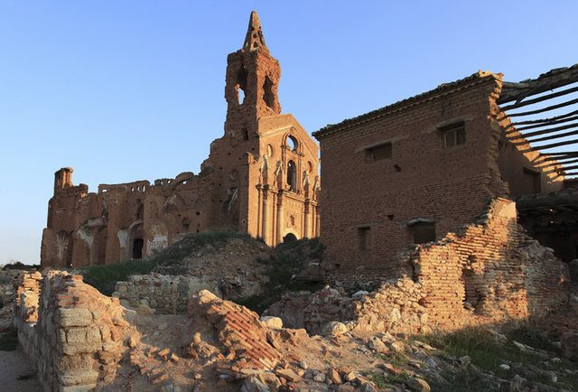
Por sus características, Belchite ha sido escenario de diversos rodajes cinematográficos.

Slide 50
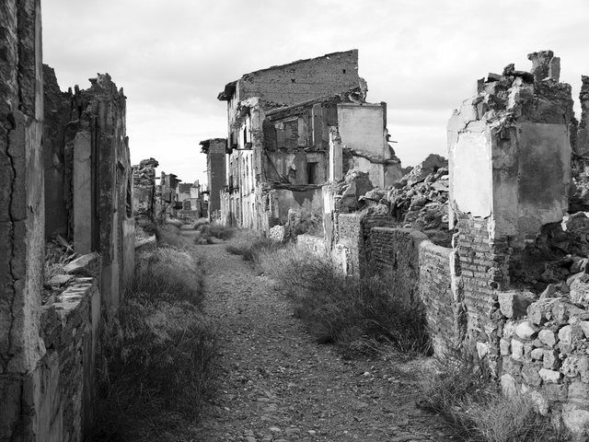
Es tremendo el bombardeo constante, Belchite parece un imán que lo atrae todo. El día 5 Belchite es autorizado a rendirse, caería definitivamente al día siguiente tras no poder ser ayudado.

Slide 51
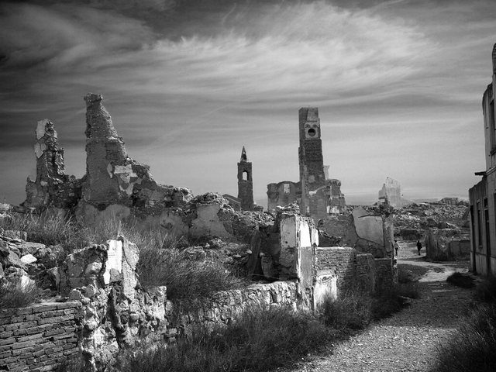
Etimológicamente, Belchite proviene de la antigua Bélia. Este topónimo prerromano se cruzó popularmente con la locución latina “bello sitio”.

Slide 52

Nuestra más reciente lucha fratricida acabó desvirtuando del todo esta significación al convertir la posible realidad física en auténtico espantajo.

Slide 53

El 24 de agosto de 1937 el ejército republicano inició el asedio de Belchite como paso previo en el frente de Aragón para la toma de Zaragoza.

Slide 54

Los defensores pertenecientes al bando sublevado resistieron hasta el 6 de septiembre los envites de los primeros.

Slide 55


Slide 56


Slide 57


Slide 58

Al fracasar los auxilios que por tierra se intentaron desde Zaragoza para romper el cerco, los sitiados que no consiguieron escapar en el último momento….

Slide 59

….se rindieron autorizados para hacerlo por el Alto Mando nacional, no sin haber combatido desesperadamente. Eso al menos es lo que hay escrito.

Slide 60

Las tropas nacionales no recuperaron la plaza hasta el 11 de marzo del año siguiente.

Slide 61

Franco concedió a los pocos resistentes supervivientes la Cruz Laureada de San Fernando colectiva.

Slide 62


Slide 63

La defensa de Belchite superó en heroísmo las gestas que hasta entonces habían tenido por escenario los frentes de guerra en España.

Slide 64


Slide 65

Allí no quedó más que un montón de ruinas, un polvo rojizo que se dispersó por la árida llanura colindante y un saldo total de casi 5.000 muertos entre ambos bandos.

Slide 66

El pueblo, que disponía de diversos edificios eclesiásticos y civiles de notable valor artístico, quedó completamente destruido.

Slide 67

y la población, que contaba entonces con alrededor de 4.000 habitantes, fue reducida a 2.000.

Slide 68

Los sitiados apilaban los cientos de cadáveres en el “trujal”, prensa donde días antes se estrujaba la aceituna. Franco decidió construir un nuevo Belchite.

Slide 69

inaugurado en 1954, declarando a la nueva villa como «Leal, noble y heroica». Pero dejó intactas las ruinas del primitivo Belchite como prueba de la “barbarie roja”.

Slide 70


Slide 71


Slide 72


Slide 73

Pese a su deplorable estado, al Belchite viejo se acercan todos los años entre diez y doce mil personas.

Slide 74

A más de uno se le ocurre ¡qué gran oportunidad perdida! de haber convertido el Belchite viejo en un parque temático de la Guerra Civil.

Slide 75
R E S U M I E N D O
Si al atardecer de principio de verano, salvando escollos con dificultad y haciendo equilibrios para no pisar los innumerables escarabajos negros que pululan a su antojo, te acercas a lo que todavía resta de la Iglesia de San Martín, puedes leer en la desvencijada puerta de entrada: “Pueblo viejo de Belchite, ya no te rondan zagales, ya no se oirán las jotas que cantaban nuestros padres”. Y con estos versos a uno se le desentumece la vena poética en este par de sonetos compuestos
a vuela pluma:

Slide 76

He palpado la tragedia de Belchite
hollando las corcovas de su ruina,
de una gesta tan feroz como asesina
que ha dejado a la intemperie aquel envite.
Un olor a silencio y a almazara
se percibe flotando en el ambiente
y un sentir palpitante de la muerte
se concitan con la tarde que se acaba.
No es el mal que a los ojos comparece
desangrado en escombros bajo el cielo lo que oprime el sentido y lo emblandece;
es el odio cainita que ensombrece
convivir hermanados sobre el suelo
lo que al alma conmueve y entristece.
Ese odio resuelto en bestial duelo
que con tiempo propicio reverdece;
odio frío e inflexible como el hielo
que ante humano calor no reblandece.
Ese odio de matarse en una guerra
de trinchera hundida en el subsuelo,
en cuneta o en la linde de un majuelo o en la hoya escarpada de una sierra.
Ese odio de la infamia y del dicterio
del que apunta infalible y nunca yerra como alumno de funesto magisterio.
Ese odio que no ceja ni se aterra
de inhumar en su inicuo cementerio
y aún opera sepultado bajo tierra.
de José Luis GAVILANES LASO.

Slide 77
Música Enlazada
Títulos:
- Medal Of Honor Warfighter With Honors
- Band Of Brothers Teme
- Spitfires

Slide 78







¿Te ha gustado?
Puedes ver más entrando
Aquí
Además puedes recibir powerpoints en tu correo electrónico suscribiéndote aquí:

